Slide 1

Муниципальное бюджетное дошкольное образовательное учреждение «Детский сад общеразвивающего вида № 8 «Ручеек» г. Кукмор» Кукморского муниципального района Республики Татарстан
.
Реализация проекта «Мир в наших руках»
в рамках международной программы «Эко-школы/
Зеленый флаг»
Часть I
г. Кукмор, 2023 год

Slide 2


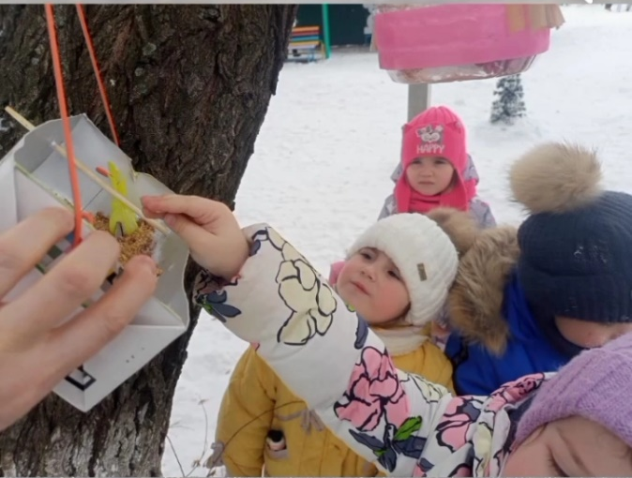
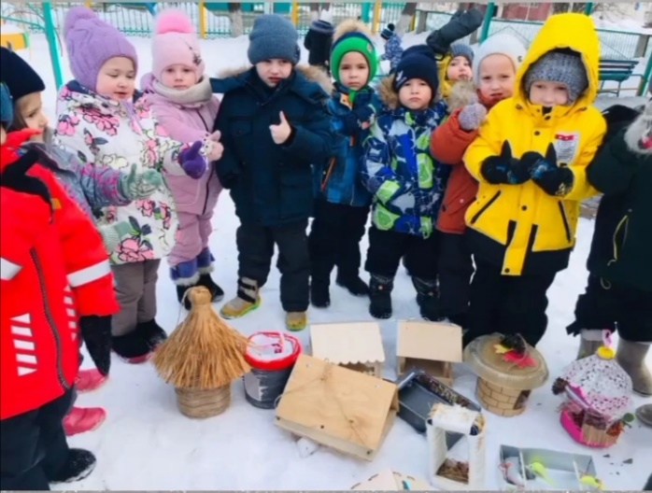
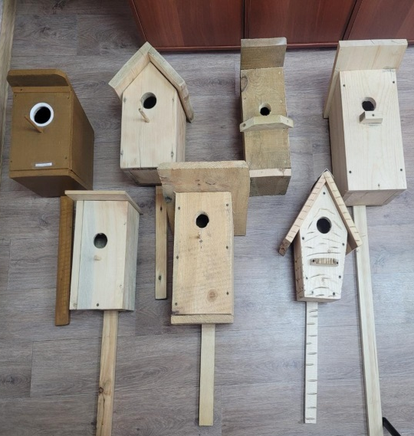
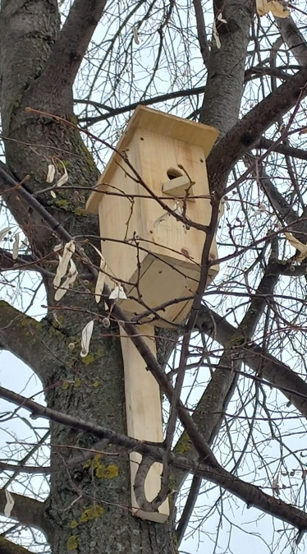
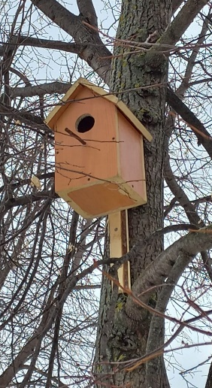

Экологическая акция
«Поможем пернатым»
В рамках акции были объявлены конкурсы «Ты пернатым помоги – им кормушки смастери!» и «Лучший скворечник» в которой приняли активное участие почти все родители, проявив мастерство и фантазию. С подведением итогов конкурса акция не закончилась. Она продолжилась подкормкой пернатых возле домов, в садах наших дошколят.
.
Конкурс «Ты пернатым помоги – им кормушки смастери!»
Конкурс «Лучший скворечник!»

Slide 3
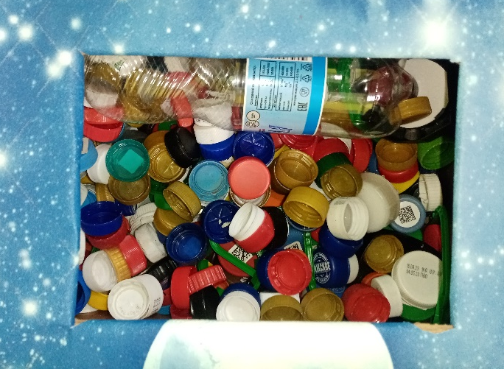
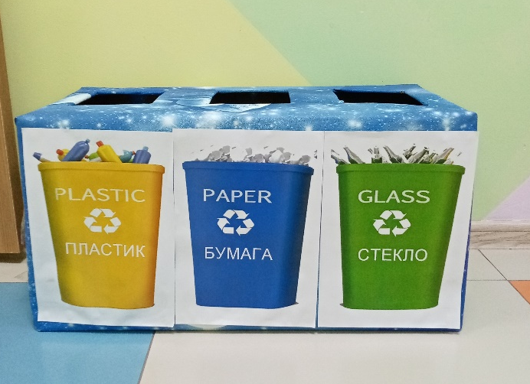
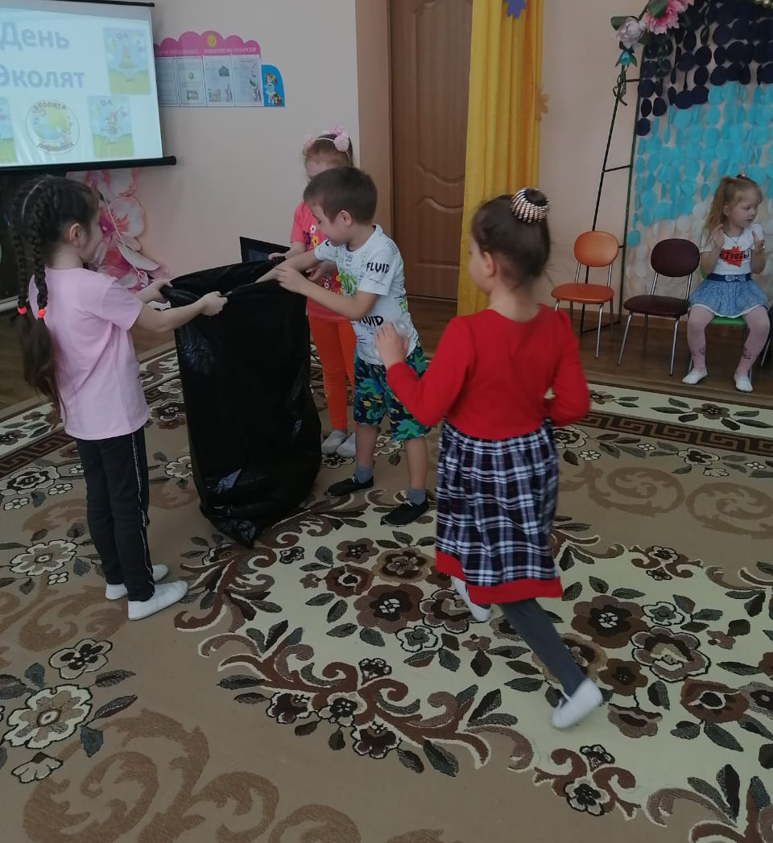
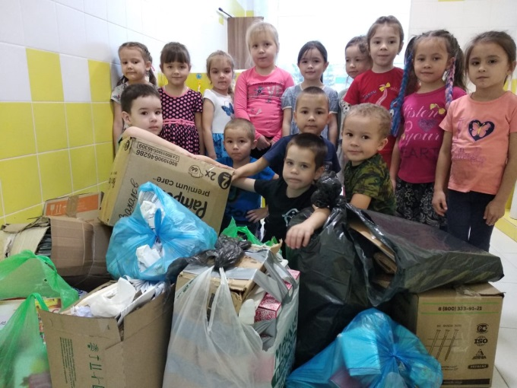
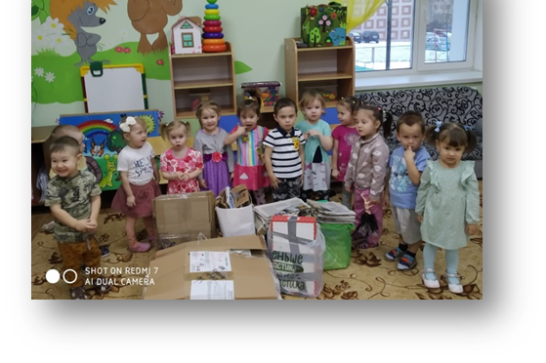

Экологическая акция
«Отходы в доходы»
Акция направлена на развитие бережного отношения к природе и информирование о правильной утилизации бытовых отходов, подлежащих вторичной переработке.
.

Slide 4
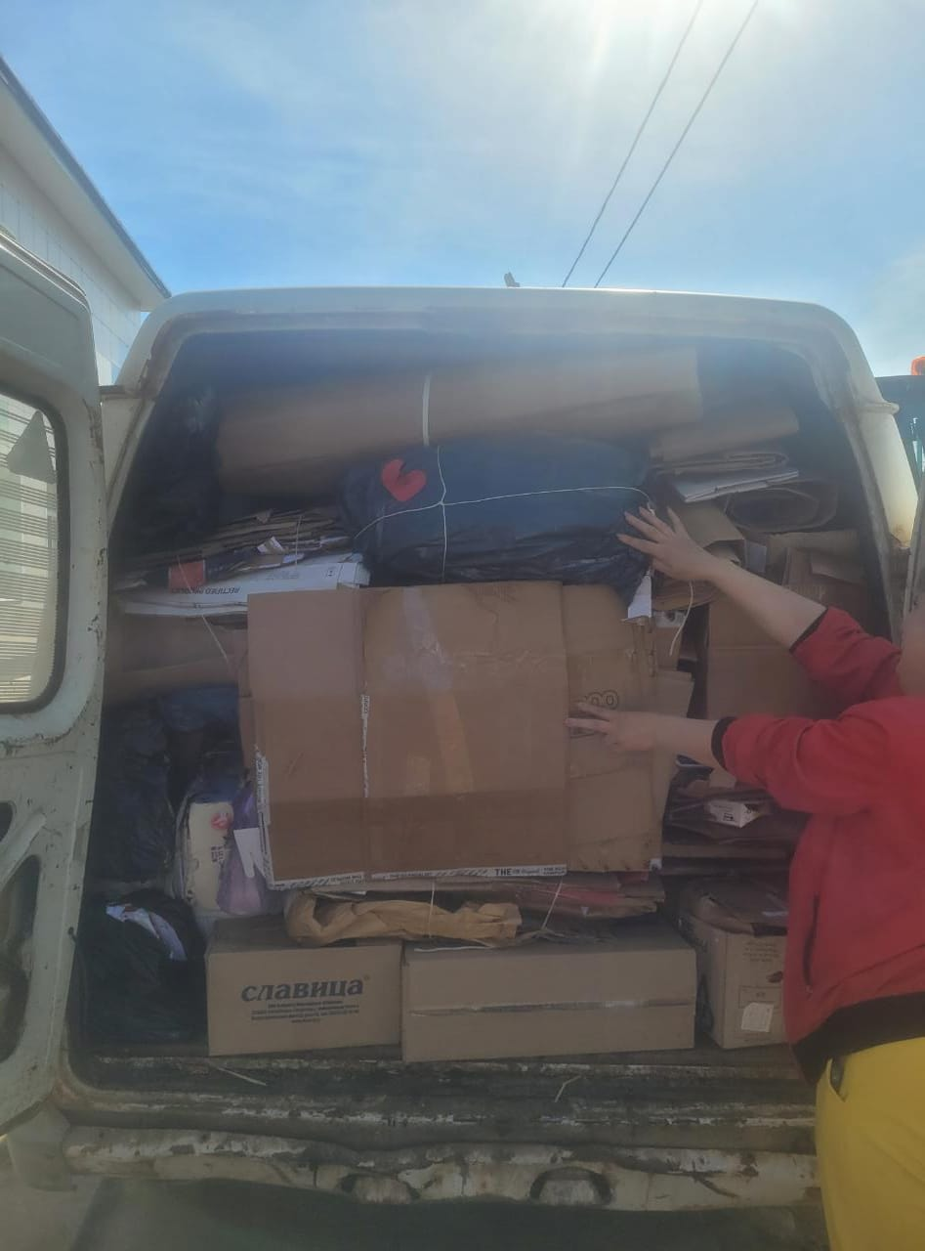
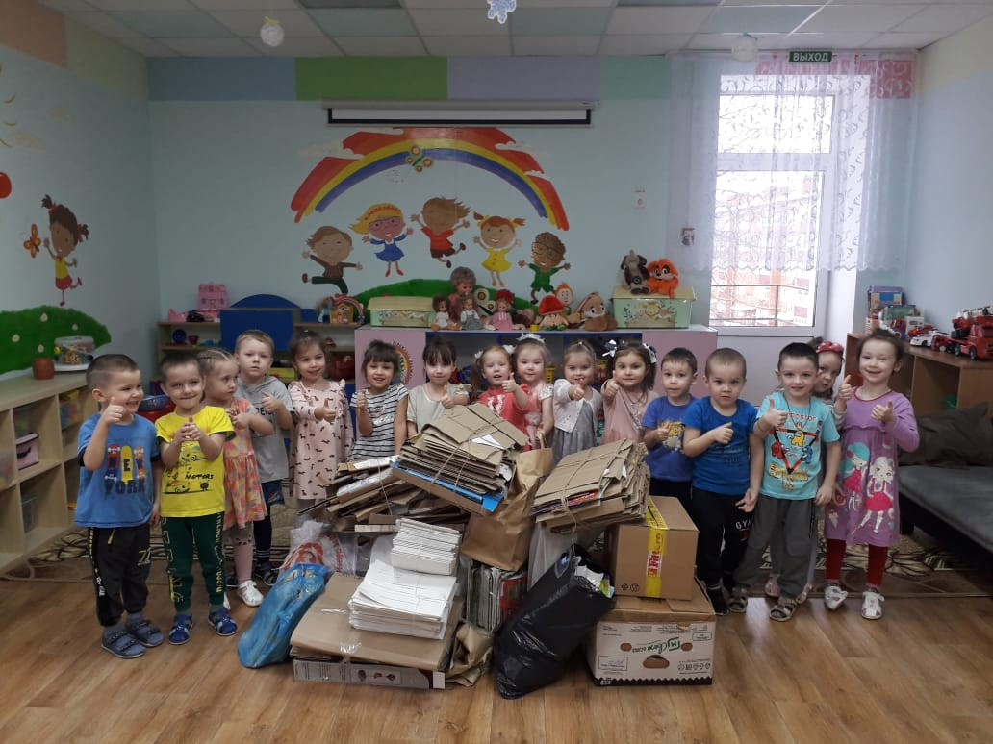
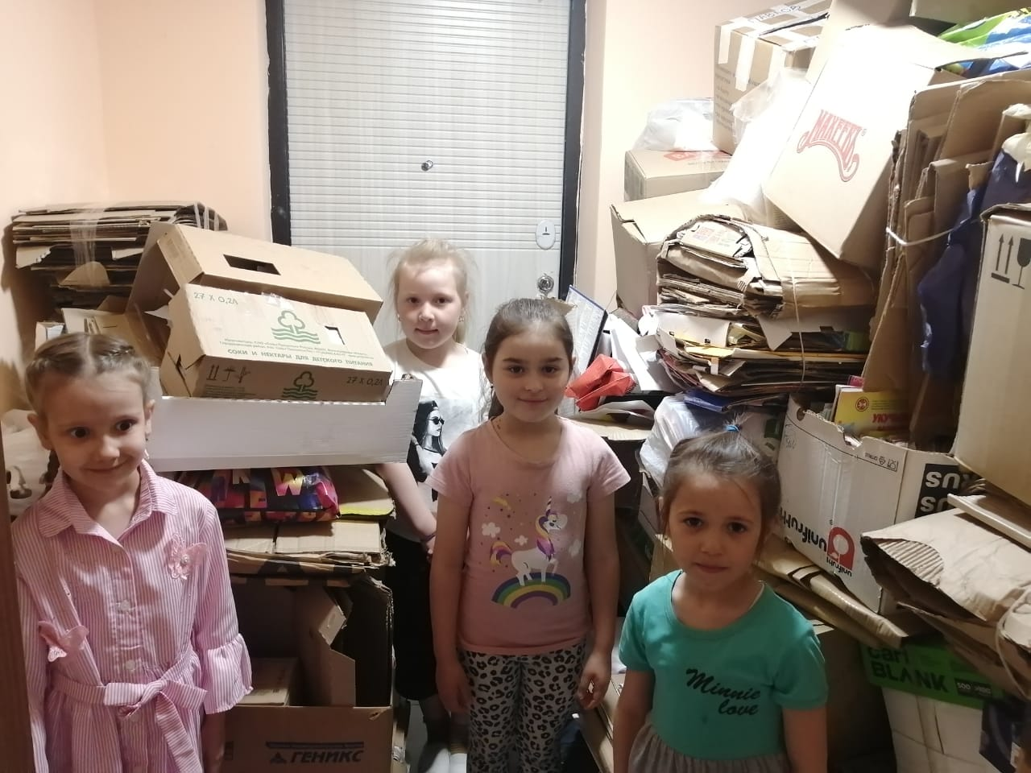
Экологическая акция
«Спаси дерево»
В рамках акции воспитатели провели беседы, викторины, представили презентаций, в которых дети узнали о том, как и откуда появляется бумага, какую роль бумага играет в нашей жизни, о том, что сбор макулатуры, спасает деревья от вырубки. Благодаря активному участию детей, родителей и педагогов, детскому саду удалось собрать более 500 килограмм макулатуры.
.

Slide 5
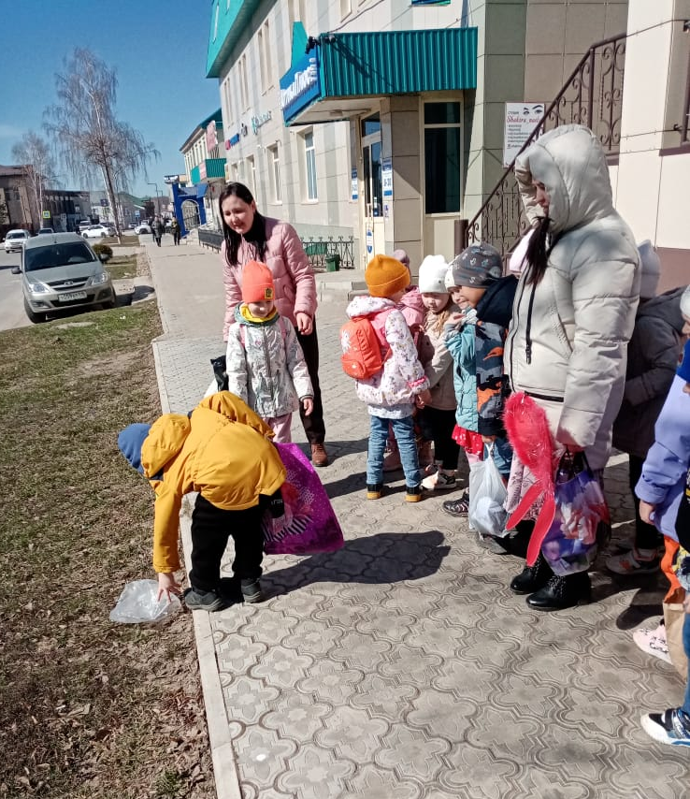
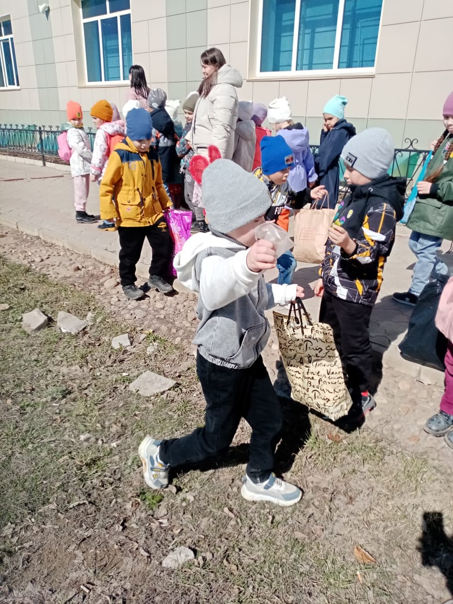
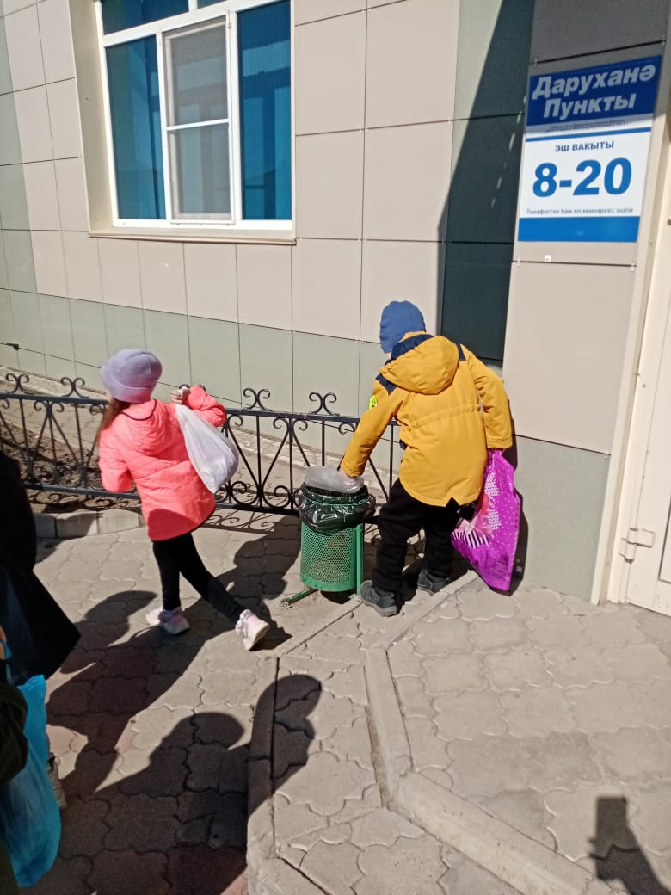
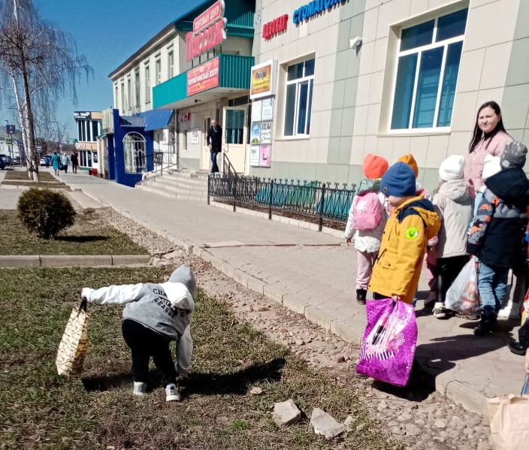
Экологическая акция
«Очистим город от мусора»
Воспитание экологической сознательности в детях, бережное отношение к чистоте улиц города – главная цель успешной деятельности педагога. Актуальность выбранной акции обусловлена социальной значимостью воспитания в дошкольниках бережного отношения к природе
.

Slide 6
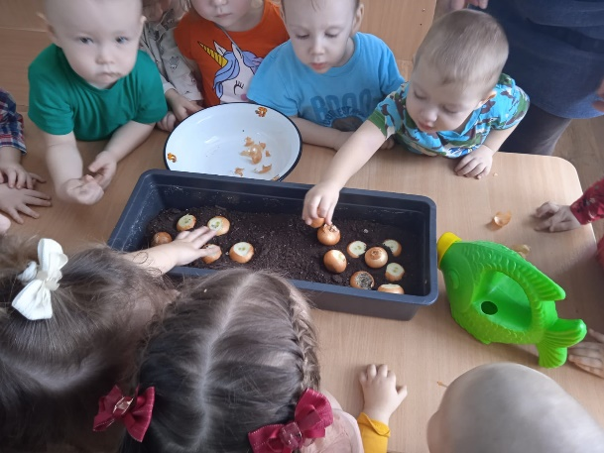
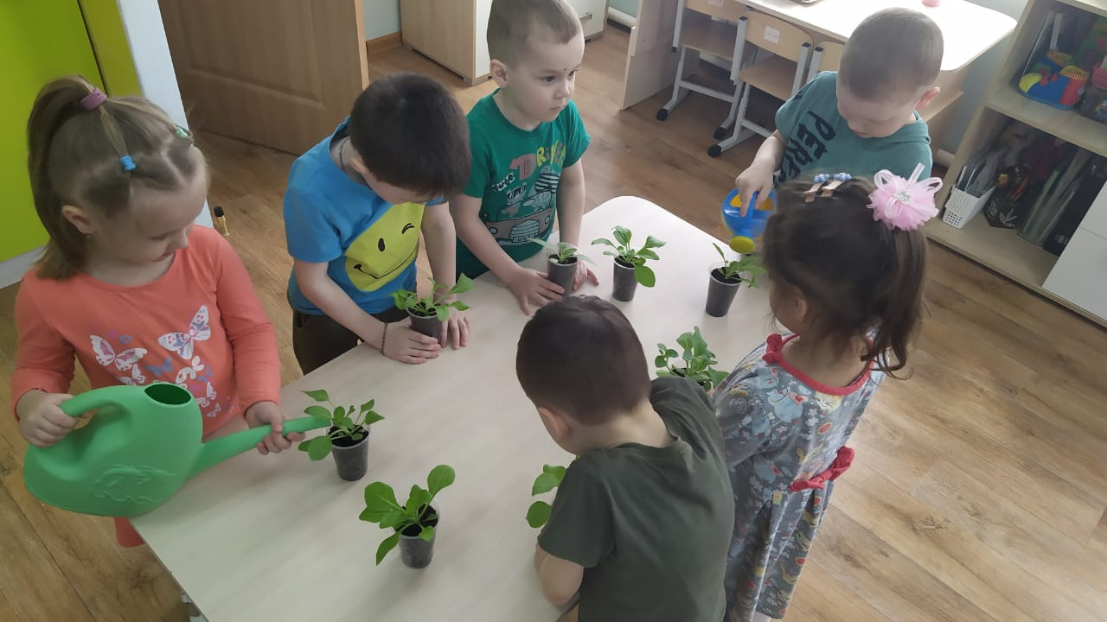
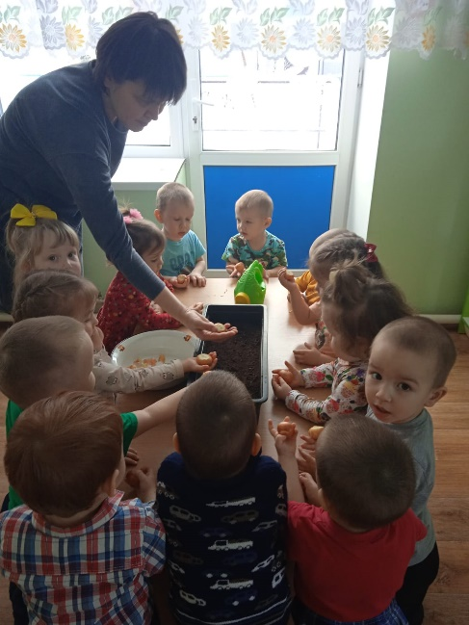
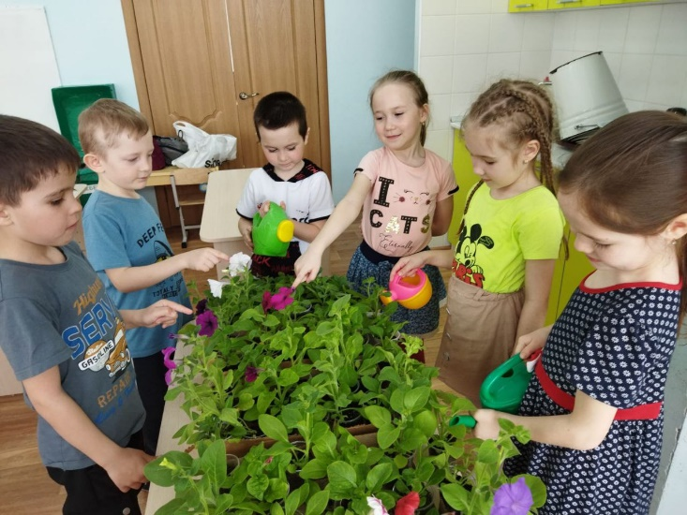
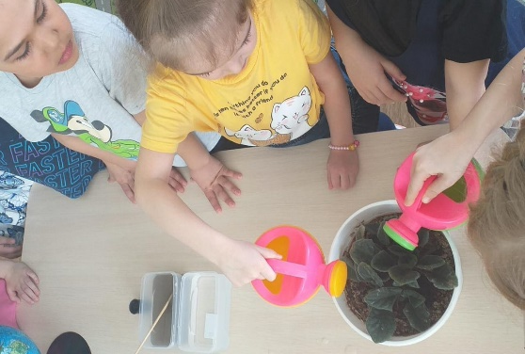

Экологическая акция
«Огороды-цветники»
Воспитанники совместно с педагогами посадили лук, распикировали цветочную рассаду. Комнатные растения тоже не остались без внимания, воспитатели рассказали детям о некоторых растениях и о том, как правильно нужно ухаживать за цветами.
Цель акции: воспитание у дошкольников уважительного отношения к природе, чувство ответственности за всё живое на земле; привлечение детей к помощи взрослым.
.

Slide 7
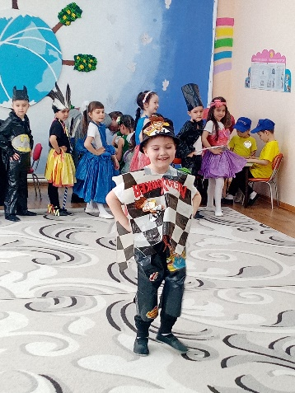
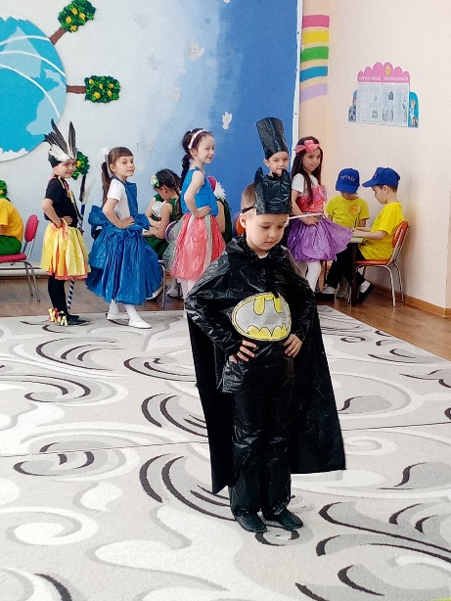
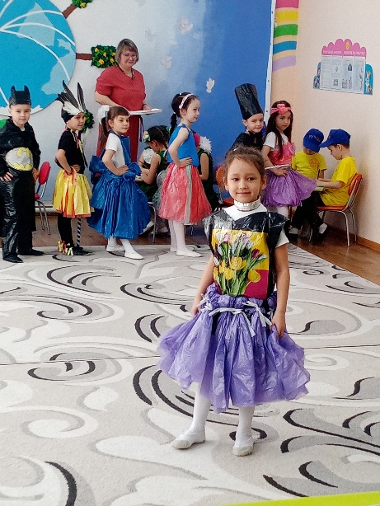
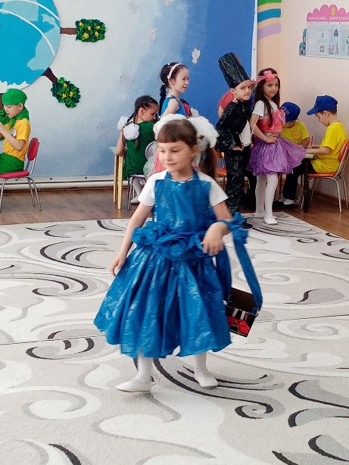
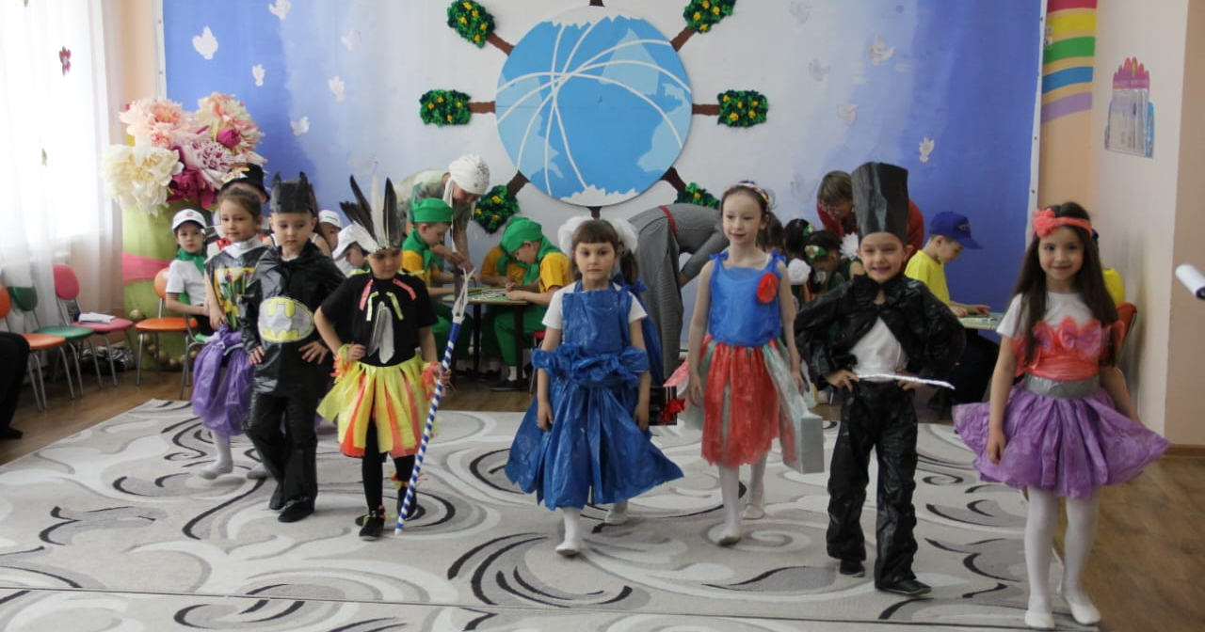
Экологическая акция
«Новая жизнь мусора»
В рамках акции провели конкурс костюмов из бросового материала «Дефиле дома моды «Ручеек»
Показ свой начинаем,
Дом моделей открываем.
Такого вы не видели, не знали,
Что мы покажем в нашем зале.
В наших модах - новизна,
В наших модах - красота!
Приглашает наша мода всех людей,
Наряжает она взрослых и детей.
Из мусора одежду шьём –
Мы так природу бережём!
.

Slide 8
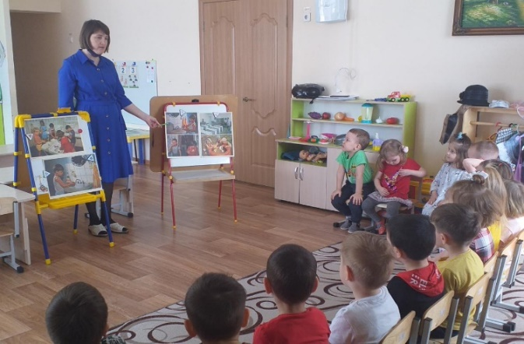
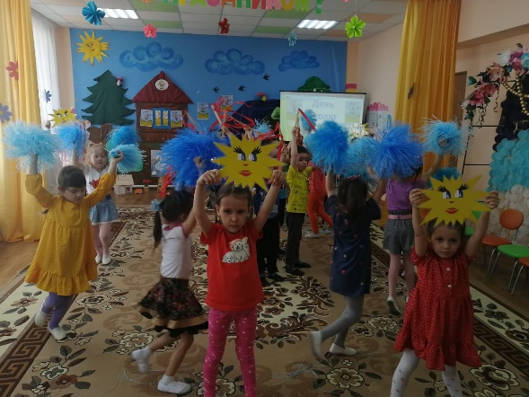
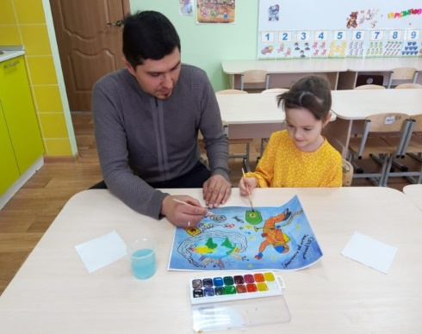
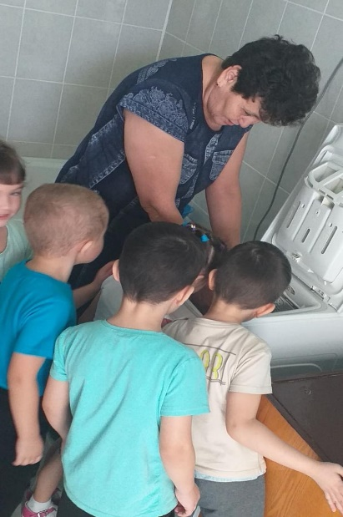
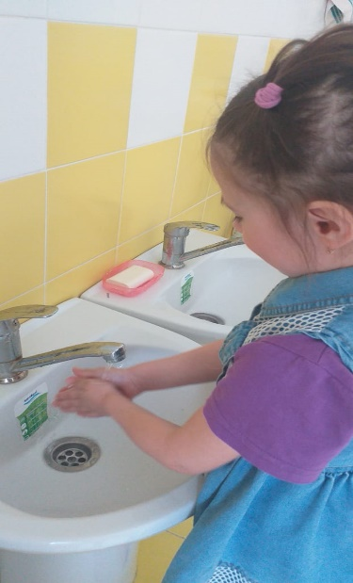
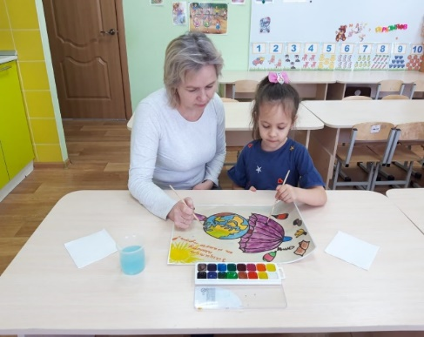
Экологическая акция
«Береги воду! Вода – это жизнь!»
Целью акции стала - привлечь внимание детей родителей к проблеме сохранения чистой воды, воспитания навыков и умения рационально использовать воду. В рамках акции «Берегиня» дети познакомились со свойствами воды и её превращениями, узнали, что на Земле воды много, но пригодной для питья очень мало. Они узнали, что вода – это жизнь.
.
Беседа «Кому нужна вода?»
Флэшмоб «Бесценная и всем необходимая вода»
Изготовление плакатов совместно с родителями
Экологический рейд «Берегиня»

Slide 9
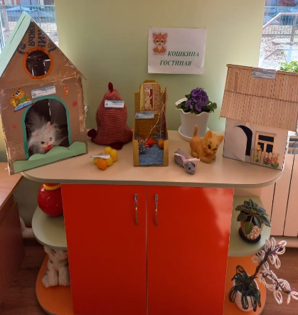
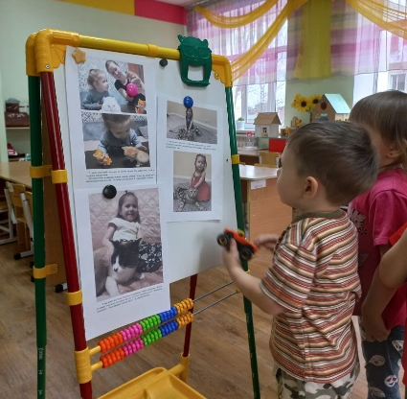
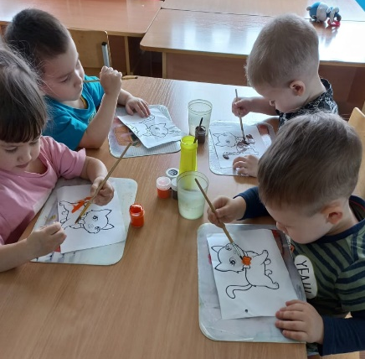
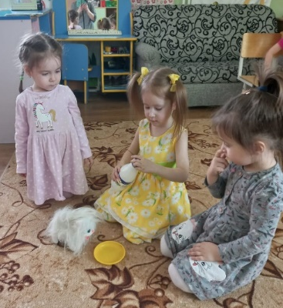
Экологическая акция
«Мой пушистый друг!»
Начиная ее, мы хотели научить детей правильному общению с животным: мягкости, не назойливости, умению считаться с желаниями четвероногого друга, чувствовать его состояние, сопереживать ему. Нередко избыток чувств в сочетании с отсутствием знаний о потребностях и образе жизни животного приводит к тому, что ребёнок «мучает его».
.
Выставка «Кошкина гостиная»
Выставка фотографий «Наши пушистые друзья»
Рисование
«Мой пушистый друг»
Дидактическая игра
«Угости друга»

Slide 10

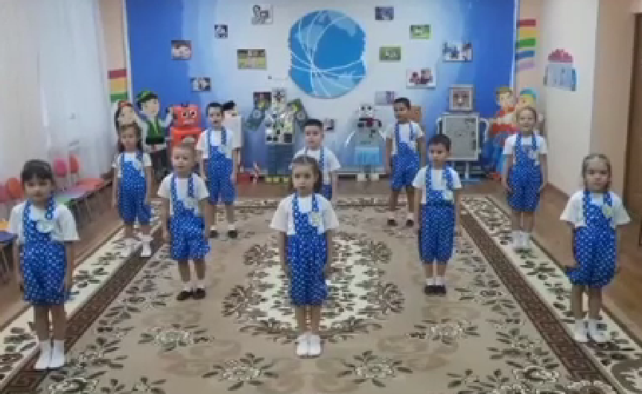
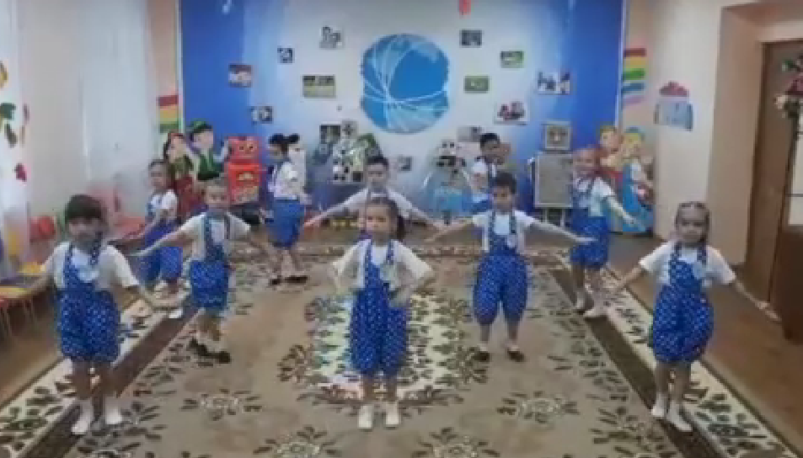
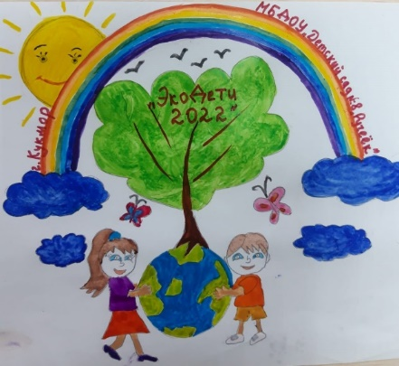
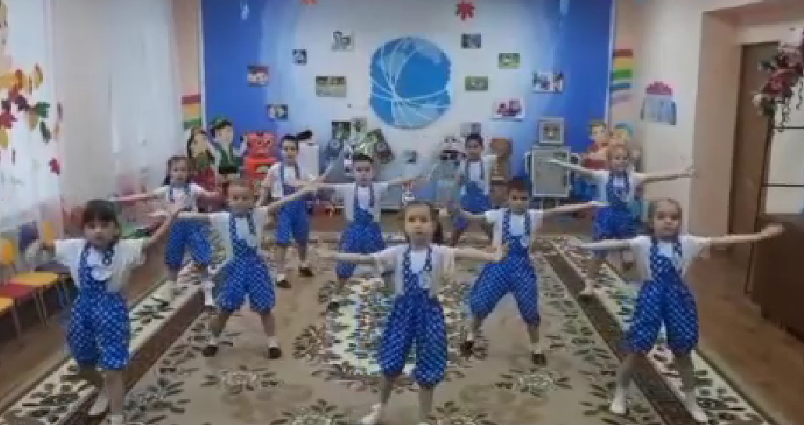

Республиканский экологический онлайн-конкурс «Эко-Дети-2022»
Наши воспитанники приняли участие в Республиканском экологическом онлайн-конкурсе «Эко-Дети-2022». Конкурс состоял и 5 заданий.
1 задание – «Давайте познакомимся»
Команда «Эколята»
Работа в команде - это согласованная осознанная деятельность участников сплоченной группы, направленная на достижение общей цели.
.

Slide 11
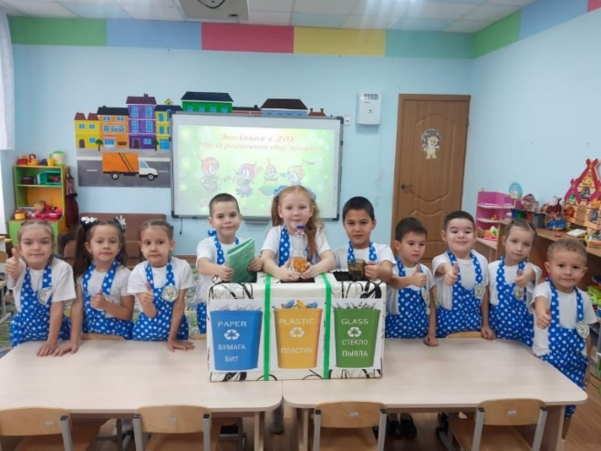
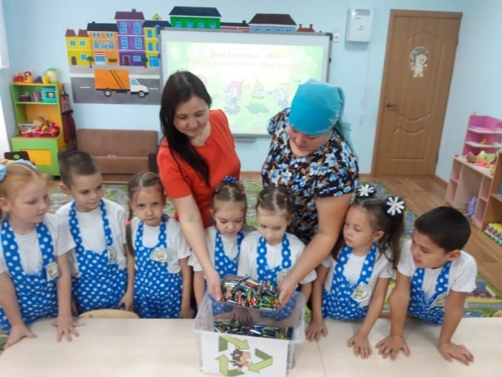
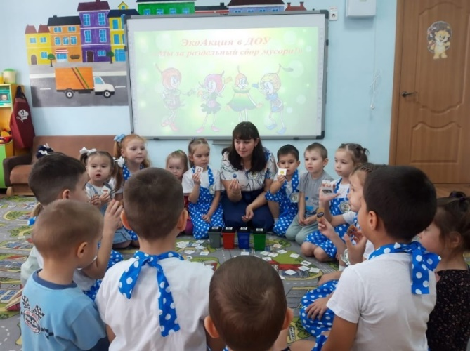
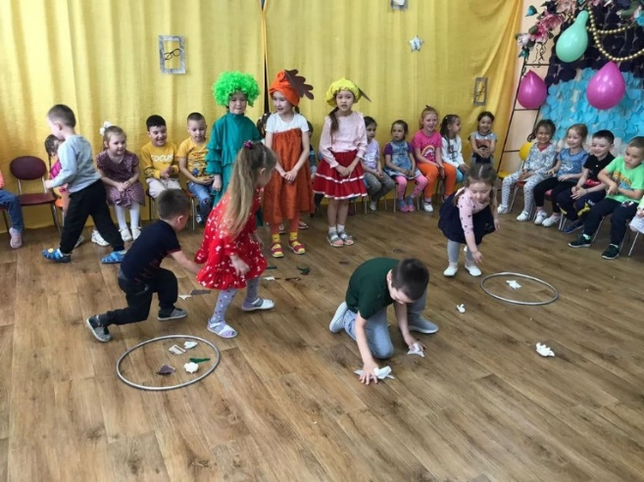
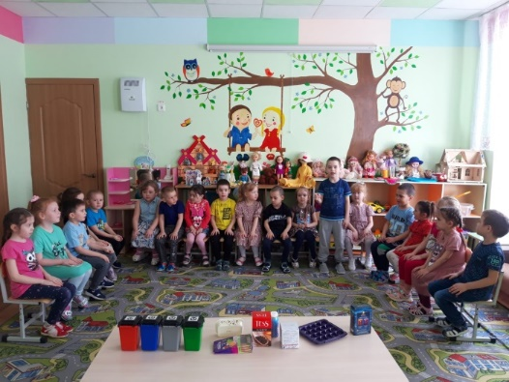

Республиканский экологический онлайн-конкурс «Эко-Дети-2022»
2 задание - ЭкоАкция в ДОУ «Мы за раздельный сбор мусора!»
Команда "Эколята" из коробки сделали контейнеры для раздельного сбора мусора; совместно с родителями собрали использованные батареи; вместе с младшей группой поиграли в игру: "Сортировка мусора"; с детьми средней группы сделали плакат: "Мы за раздельный сбор мусора!", вместе с детьми подготовительной к школе группы помогли организовать развлечение для детей детского сада: " Сортируя отходы, помогаем природе!"
.

